Slide 1
Negociação e o Ministério Público na indução de políticas públicas

Slide 2
PARTE I
POLÍTICAS PÚBLICAS PARA A INFÂNCIA E ADOLESCÊNCIA
(TEORIA GERAL)

Slide 4
A POLÍTICA DE ATENDIMENTO (ECA):
- Art. 86. A política de atendimento dos direitos da criança e do adolescente far-se-á através de um conjunto articulado de ações governamentais e não governamentais, da União, dos Estados, do Distrito Federal e dos Municípios.
- Linhas de ação da política de atendimento: a) po-líticas sociais básicas; b) política de assistência so-cial; c) política de proteção especial; e, d) política de garantias.
- Diretrizes da política de atendimento: a) descen-tralização; b) participação (Conselhos de Direitos); c) financiamento (FIA); e d) articulação.
Notes:
4

Slide 5
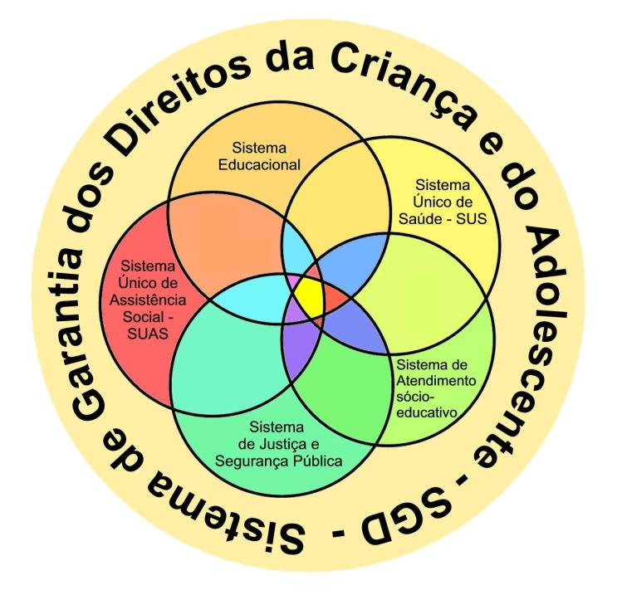

Slide 6
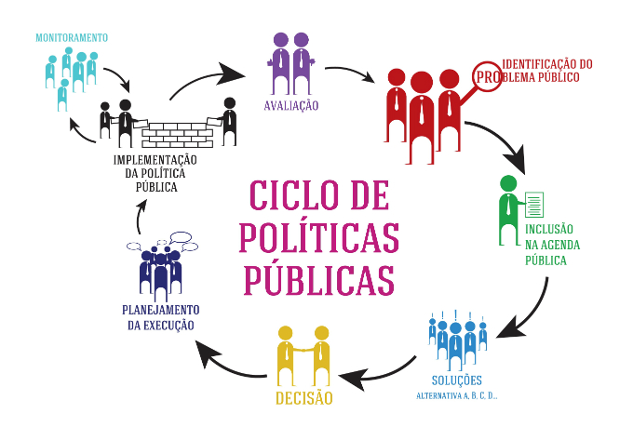

Slide 7
POLÍTICA PÚBLICA - ORGANIZAÇÃO:
- Federalismo (divisão de competências);
- Financiamento (fundos públicos?);
- Gestão do trabalho (recursos humanos);
- Gestão do território;
- Levantamento das informações e a avaliação;
- Definição (ex.: tipificação) e estruturação dos serviços públicos prestados;
- Relação com as demais políticas (intersetoriali-dade) e rede de atendimento não governamental;
- Controle social.
Notes:
7

Slide 8
O SISTEMA ÚNICO DA ASSISTÊNCIA SOCIAL (SUAS)
ORGANIZAÇÃO DO SUAS
IGD – SUAS E PBF
VIGILÂNCIA
SOCIOASSISTENCIAL
GESTÃO
REDE SUAS
PSB
SERVIÇOS E
BENEFÍCIOS
PSE
GESTÃO
DO TRABALHO
SERVIÇO
CALAMIDADES
E EMERGÊNCIA
CRAS
MÉDIA COMPLEXIDADE
ALTA COMPLEXIDADE
CREAS
CENTRO
POP
CENTRO
DIA
SERVIÇOS
DE ACOLHIMENTO
INSTITUCIONAL
SERVIÇOS
DE ACOLHIMENTO
REPÚBLICA
SERVIÇOS
DE FAMÍLIA
ACOLHEDORA

Slide 9
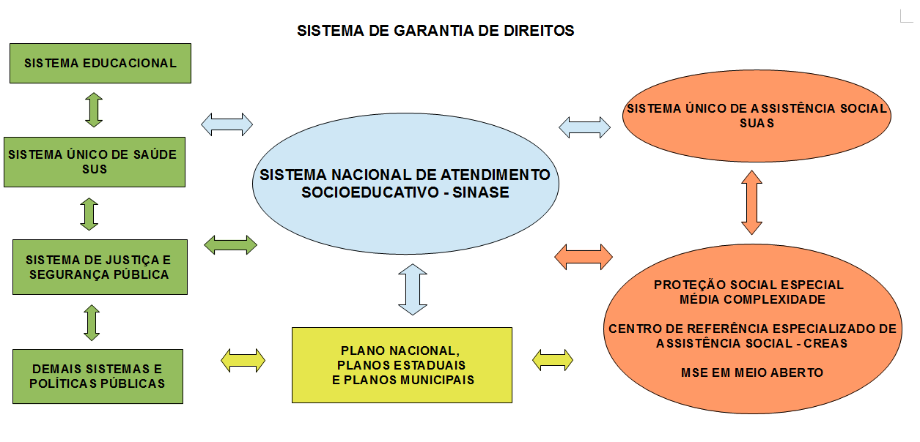
SINASE:

Slide 10
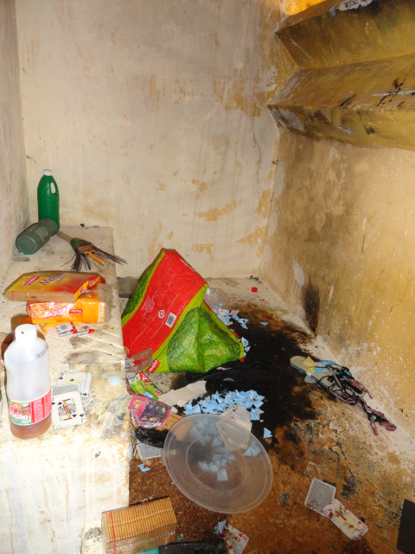
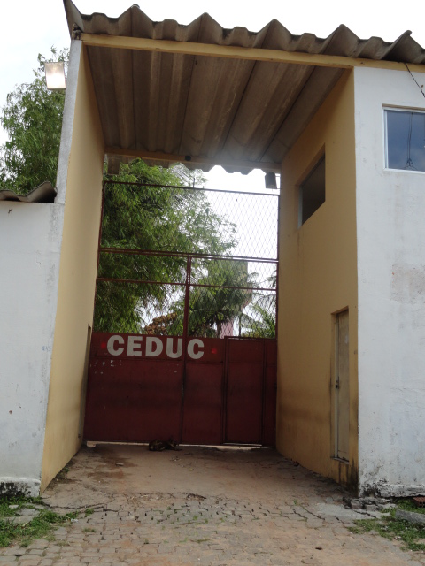
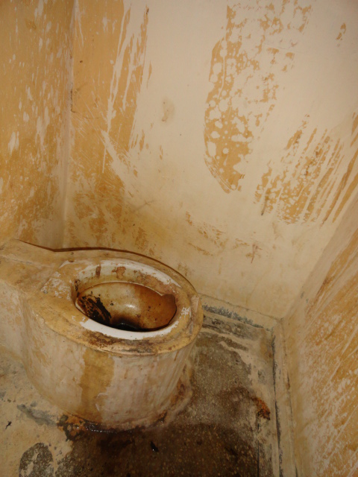
PARADOXO: TEORIA X PRÁTICA
SISTEMA SOCIOEDUCATIVO?
Notes:
10

Slide 13
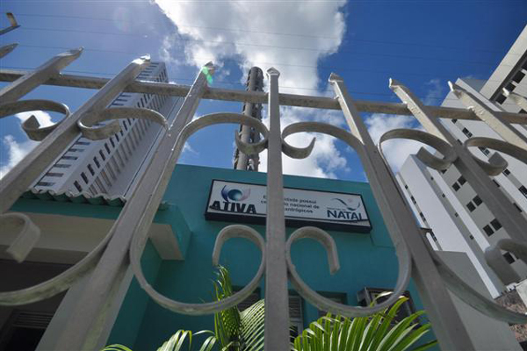
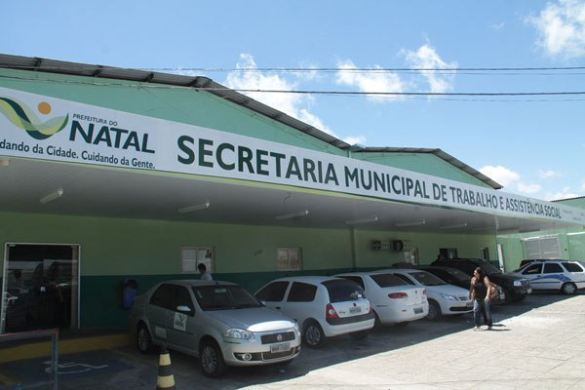
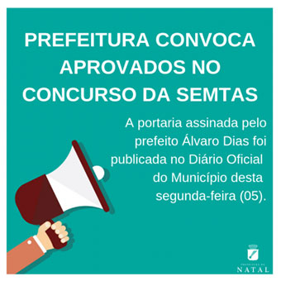
PARADOXO: TEORIA X PRÁTICA
SUAS NO MUN. DE NATAL/RN?
Notes:
13

Slide 14
POLÍTICA PÚBLICA – PROBLEMAS:
- Estruturas burocráticas (públicas ou privadas) viciadas e inadequadas para a prestação de servi-ços públicos ou de relevância pública.
- Omissão (inércia) na formulação e/ou imple-mentação de políticas públicas.
- Políticas públicas inadequadas.
- Como atuar, a posteriori, o Ministério Público?
Notes:
14

Slide 15
PARTE II
MINISTÉRIO PÚBLICO E POLÍTICAS PÚBLICAS À LUZ DA TUTELA COLETIVA NO BRASIL

Slide 16
Notes:
16

Slide 17
O STF E O CONTROLE DE
POLÍTICAS PÚBLICAS:
ADPF Nº 45-9/2004 (Informativo 345-STF);
Direito à educação infantil (RE 410715 AgR/SP);
“PROGRAMA SENTINELA – PROJETO ACORDE” (AI 583138/SC);
Políticas de saúde pública (AgReg na STA 175/CE);
Implantação e estruturação de Defensoria Pública (AI 598.212/PR – Informativo 711-STF);
Obras emergenciais em estabelecimentos prisionais (RE 592.581/RS – Informativo 794);
Estado de coisas inconstitucional (ADPF 347 MC/DF).

Slide 18
- Razoabilidade (pretensão de mudança ou implementação da política pública) x irrazoabilidade (da inércia ou escolha da administração).
LIMITES AO CONTROLE DE POLICIES (STF):
Reserva do possível.
Mínimo existencial (o núcleo duro dos direitos fundamentais): é tido como o limite dos limites!

Slide 19
TEORIA DA INTERPRETAÇÃO:
CONSTITUIÇÃO FEDERAL
NORMA JURÍDICA
GERAL
(RAT. DECIDENDI)
TEXTO
NORMATIVO
(LEI)
NORMA JURÍDICA
INDIVIDUAL
(SOLUÇÃO CONCRETA)
FATOS
CONCRETOS
Notes:
19
19
19

Slide 20
ALERTA IMPORTANTE!
- Consta como resultado de pesquisa do CNJ sobre ações coletivas no Brasil - 2017: “Com frequência, ao contrário do que se poderia esperar, os autores das ações intentam a garantia de direitos indivi-duais, não a defesa de direitos coletivos em senti-do difuso. Essa estratégia processual converte a ação coletiva em um instrumento com objetivos opostos àqueles que originariamente se propôs: de questionamento, pelas coletividades atingidas, das violações de direitos cometidos por atores pú-blicos e privados; e de busca de soluções para problemas transindividuais, amparadas pela ação de atores estatais legitimados.”

Slide 21
Reflexão inicial...

Slide 22
MINISTÉRIO PÚBLICO E AS POLICIES:
- Recomendação n° 54/2017 (CNMP): Política Nacio-nal de Fomento à Atuação Resolutiva do MP. Atuação extrajudicial privilegiada?
- Visão de futuro (CNMP): “instituição reconhecida como transformadora da realidade social e essencial à preservação da ordem jurídica e da democracia.”
- MP: agente político de transformação social (tutela judicial e extrajudicial).
- MP Social: atuação na articulação, indução e controle da implementação de políticas públicas pela via da tutela coletiva.
Notes:
22

Slide 23
Litígio coletivo
(MP)
Conflitos policêntricos e que não são só jurídicos
TUTELA JURÍDICA (complexidade e conflituosidade)
Concretização do direito pelo intérprete (à luz do caso).
Decisões estruturais (voltadas ao futuro)
Políticas Públicas (orçamento)
Solução consensual (negociação)
Conflitos: simples e complexos

Slide 24
TIPOLOGIA DOS LITÍGIOS COLETIVOS (EDILSON VITORELLI):
- Litígios globais: afetam a sociedade de modo geral, mas repercutem pouco sobre os direitos dos indivíduos, apresentando baixa conflituosi-dade (ex.: problema do aquecimento global).
- Litígios locais: afetam pessoas determináveis, em intensidade significativa, que compartilham alguma solidariedade social (conflituosidade moderada). Ex.: lesões a grupos vulneráveis.
- Litígios irradiados: lesões relevantes, mas os subgrupos são atingidos de modo/intensidade diferentes, pois não há solidariedade social (ex.: caso Semtas e Fundac/Fundase - RN).

Slide 25
LITÍGIOS ESTRUTURAIS:
- Vitorelli (2018, p. 348): “Em resumo, o litígio estrutural é um litígio irradiado no qual a vio-lação surge em decorrência do funcionamento de uma estrutura burocrática, pública ou priva-da, e, em virtude das características contex-tuais em que ocorre, sua solução exige a rees-truturação do funcionamento da estrutura.”
- São litígios complexos, policêntricos, altamen-te mutáveis que atingem de modo e intensidade diferentes os interesses de grupos específicos.

Slide 26
SOLUÇÃO MAIS ADEQUADA:

Slide 27
NEGOCIAÇÃO E O NOVO CPC:
- Art. 3º. Não se excluirá da apreciação jurisdicional lesão ou ameaça a direito.
(...)
§3º. A conciliação, a mediação e outros métodos de solução consensual de confli-tos deverão ser estimulados por juízes, advogados, defensores públicos e mem-bros do Ministério Público, inclusive no curso do processo judicial.

Slide 28
NEGOCIAÇÃO PELO MINISTÉRIO PÚBLICO E A RES. 118/2014 (CNMP):
- Art. 8º. A negociação é recomendada para as controvérsias ou conflitos em que o Ministério Público possa atuar como parte na defesa de direitos e interesses da sociedade, em razão de sua condição de representante adequado e legitimado coletivo universal (art. 129, III da CR/1988).
# Prevê o NUPA (art. 7º, VII).

Slide 29
NEGOCIAÇÃO E A LEI 13.140/2015:
Art. 32. A União, os Estados, o DF e os Municípios poderão criar câmaras de pre-venção e resolução administrativa de con-flitos, no âmbito dos respectivos órgãos da Advocacia Pública, onde houver, com competência para:
I - dirimir conflitos entre órgãos da AP.
II - (...) controvérsia entre particular e pessoa jurídica de direito público (...).

Slide 30
PARTE III
NEGOCIAÇÃO EM FOCO:
10 DESAFIOS PRÁTICOS PARA A INDUÇÃO DE POLÍTICAS PÚBLICAS PELO MINISTÉRIO PÚBLICO

Slide 31
1º. CONHECER O PROBLEMA E A POLÍTICA PÚBLICA ENVOLVIDA:
- O problema coletivo deve ser tratado em sua complexidade (perspectiva macro).
Obs.: os processos (individ./coletiv.), na práti-ca, utilizam uma perspectiva pontual, casuísti-ca e particularizada. Não resolve o problema!
- Alerta: art. 22 [da LINDB]. Na interpretação das normas sobre gestão pública, serão considerados os obstáculos e as dificuldades reais do gestor e as exigências das políticas públicas a seu cargo, sem prejuízo dos direitos dos administrados.

Slide 32
1º. CONHECER O PROBLEMA E A POLÍTICA PÚBLICA [CONT.]:
- Fundamental conhecer o problema coletivo, o contexto fático e a realidade concreta. Impor-tante uma boa investigação!
- Diagnóstico do problema: o agente do Parquet deve se valer de estudos técnicos, a partir de assessoria técnica da Promotoria ou do Centro de Apoio Operacional.
- Controle do orçamento público. Núcleo de or-çamento e políticas públicas?

Slide 33
2º. RACIONALIZAR A ATUAÇÃO NA TUTELA COLETIVA:

Slide 34
O CNMP CONCORDA?
Art 4°. A notícia de fato será arquivada quando: (...)
§ 5°. A Notícia de Fato também poderá ser arquivada quando seu objeto puder ser solucionado em atuação mais ampla e resolutiva, mediante ações, projetos e programas alinhados ao Planejamento Estratégico de cada ramo, com vistas à concretização da unidade institucional. (Res. 174 – CNMP, de 04.07.2017 c/ redação dada pela Res. 189 – CNMP, de 18.06.2018).

Slide 35
3º. SEPARAR AS PESSOAS DOS PROBLEMAS COLETIVOS:
- O MP deve atacar os problemas coletivos, não as pessoas (ex.: gestor público), mesmo que não se confie nelas. Não há outro caminho!
- Necessidade de diálogo interinstitucional. Até na tutela judicial o gestor público deve estar presente!
- É preciso uma atuação horizontal, coordenada entre os legitimados coletivos. De bom tom evitar protagonismo institucional! Por vezes, se tem atuação demais e solução de menos!

Slide 36
4º. NECESSÁRIO OUVIR OS ATINGIDOS:
- Atuação ágil X necessidade de participação. Os grupos atingidos devem ser ouvidos!
- É preciso pensar formas de participação social (ex.: reuniões temáticas com lideranças dos grupos, espaços de comunicação pelas redes sociais etc.). Não se resume a audiências públi-cas! Cabe pensar em disponibilizar assessorias técnicas para os grupos atingidos?
- Útil para superar o deficit informacional. MP age como gestor de interesses!

Slide 37
5º. NEGOCIAR COM QUALIDADE:
- O MP deve se especializar em negociação. Promotor deve ser um negociador profissional!
- A negociação deve ser buscada também no âmbito judicial (ex.: execução negociada).
Exemplo: Intervenção judicial na Fundase.
- Não esquecer das convenções processuais (negociações sobre processo) – art. 190 do CPC.

Slide 38
A Negociação
Momento de conversa direta entre as partes
Conjunto de técnicas de negociar, com pauta Celebração de Termo de Acordo/Compromisso

Slide 39
NEGOCIAÇÃO DE DIREITOS MATERIAIS – ALGUMAS QUESTÕES:
1. O MP, ao lidar com d. indisponíveis de crianças e adolescentes, pode negociar? É possível negociação sobre a concretização prática do direito?
2. Cabe negociação ante dir. individuais e coletivos? Em que situações o MP atua? Pode atuar quando conflitos não são só jurídicos, mas sociais, afetivos, orçamentários etc.?
3. A negociação altera a finalidade do IC, da ação cível e da ACP para o MP?

Slide 40
NEGOCIAÇÃO PROCESSUAL (CONVENÇÕES PROCESSUAIS - CPC):
Art. 190. Versando o processo sobre direitos que admitem autocomposição, é lícito às partes plenamente capazes estipular mudanças no procedimento para ajustá-lo às especificidades da causa e convencionar sobre os ônus, poderes, faculdades e deveres processuais, antes ou durante o processo.
Parágrafo único. De ofício ou a requerimento, o juiz controlará a validade das convenções previstas neste artigo, recusando-lhe aplicação somente nos casos de nulidade ou de inserção abusiva em contrato de adesão ou em que alguma parte se encontre em manifesta situação de vulnerabilidade

Slide 41
NEGOCIAÇÃO PROCESSUAL (CONVENÇÕES PROCESSUAIS):
- Os negócios processuais podem ser típicos ou atípicos.
- Os negócios processuais atípicos - exemplos:
1. No direito de família (ex: existência de processos de execução de alimentos pelos dois ritos).
2. No processo e na execução cível.
3. No âmbito do controle de políticas públicas e das decisões estruturais (processo coletivo).

Slide 42
TIPOS DE NEGOCIAÇÃO:
X

Slide 43
A SESSÃO E OS PRINCÍPIOS DA NEGOCIAÇÃO:
- Separar as pessoas do problema (as partes devem atacar o problema, não umas às outras);
- Não negociar com base nas posições e focar nos interesses (o que motiva a pedir tal coisa?);
- Gerar opções de ganhos mútuos;
- Insistir em critérios objetivos para resolver conflitos entre interesses opostos.
Notes:
43
43
43

Slide 44
FASES (PROCEDIM. NEGOCIAL – HAVARD):
- Aquisição de competência (conhecimento teórico e prático sobre negociação);
- Planejamento e preparação: diagnóstico e a MASA;
- Início do diálogo (gerar o rapport e identificar os interesses da outra parte);
- Geração de opções (brainstorming);
- Análise das opções, critérios objetivos e propostas;
- Acordo (ou não) e encerramento (antes do acordo se compara as propostas com a MASA). Se não houver acordo, não há resultados no processo?;
- Implementação e monitoramento.
Notes:
44
44
44

Slide 45
OBSERVAÇÕES SOBRE O PROCESSO NEGOCIAL:
- O convite pessoal (importância). Estratégia para que compareça alguém com poder de decisão. É o gestor que resolve, não o Procurador Municipal!
- Ajuste prévio com os demais negociadores para que, em caso de ruído entre eles, se retirem da sala e conversem isoladamente.
- Definir a MASA (melhor alternativa sem acordo) e o estilo negocial a ser adotado.
- Se preparar para lidar com pessoas difíceis, com posturas agressivas e não colaborativas, pois tais situações ocorrem frequentemente. Observar a linguagem não verbalizada.
Notes:
45
45
45

Slide 46
O ACORDO: ALGUMAS DICAS
- É título executivo, mas é preciso superar o fetiche pelo TAC. Se você estivesse do outro lado, você orientaria o gestor a firmar TAC?
- Redação cuidadosa das cláusulas, com a definição precisa das obrigações e das condições de tempo, lugar e modo de cumprimento, além da definição adequada de quem vai assinar (autorização legal).
- Atenção para as convenções processuais que podem ser úteis se for preciso ajuizar ação de conhecimento(?) ou de execução do acordo.
Notes:
46
46
46

Slide 47
No MPRN...

Slide 48
Núcleos Locais criados...
Núcleo Estadual de Conciliação e Negociação
Núcleo de Autocomposição das Promotorias de Justiça de Mossoró
Núcleo de Autocomposição das Promotorias de Justiça de Parnamirim
Núcleo Estadual de Atuação e Mediação em Ilícitos Tributários
Núcleo de Justiça Juvenil Restaurativa de Natal
Núcleo de Autocomposição das Promotorias de Justiça de Ceará-Mirim

Slide 49
PRINCIPAIS RESULTADOS OBTIDOS (2018)
Lixo negociado
Atuação no meio ambiente (destinação de resíduos sólidos) -54 acordos firmados em 57 sessões de negociação.
Reabastecimento
De insumos e medicamentos na Rede Estadual de Saúde, em Sessões do NECON. Foi garantido o abastecimento!
Dívidas com prestadores na saúde
R$ 50 milhões em acordos firmados, a serem pagos pela SMS Natal e pela SESAP/RN
Total
67 sessões de negociação e 64 acordos firmados.
Percentual de êxito
95% (noventa e cinco por cento)
Sessões para 2019
Lixo negociado (continuação), segurança do transporte escolar e recuperação de rodovia estadual.
Infância e Adolescência
Atuação no acolhimento na grande natal (em fase de investiga-ção das condições de concretização).
Regionalização de Hospitais
5 Acordos celebrados para descentralização da gestão de Hospitais Regionais no interior do RN

Slide 50
RECONHECIMENTO

Slide 51
6º. TIMING É TUDO!
- Tem que se ter atenção para o tempo em que se passa da investigação para a concretização da tutela coletiva.
- Algumas vezes a opinião pública exige rapidez nas medidas. Não se pode, contudo, ser apres-sado, nem alongar demais a investigação.
- Antídoto: a) acordos parciais (interesses coin-cidentes); b) tutela provisória; c) tutela defini-tiva de capítulos do mérito já maduros.

Slide 52
ÚLTIMOS DESAFIOS:
- 7º. Adotar as técnicas executivas e as formas de reparação efetivas.
- 8º. Repensar a importância da homologação judicial de eventual acordo. Qual o problema das homologações parciais?
- 9º. Acordos complexos: regras de repactuação
- 10. Necessidade de supervisionar a implemen-tação. O MP deve criar uma rede de informação e colaboração, além de dividir tarefas?

Slide 53
